Slide 1
마이크로프로세스 1조 final
2014136053 박윤기
2014136028 김진렬

Slide 2
1 소개,기능 2 구상도 3 재료목록
문서의 제목

Slide 3
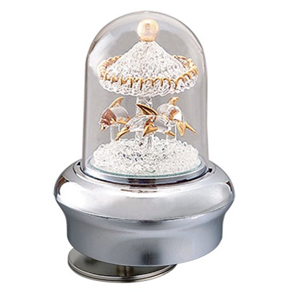
소개
01
오르골

Slide 4
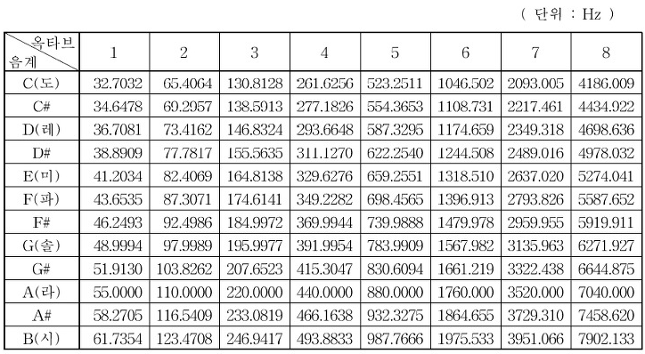
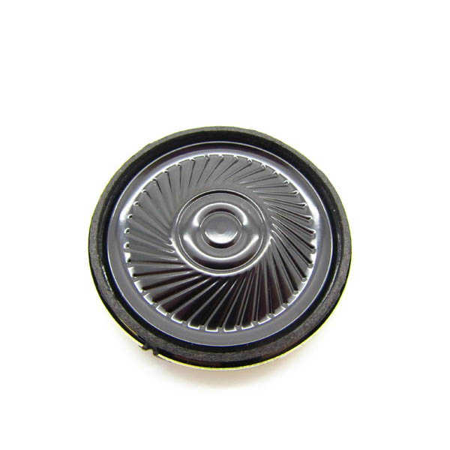
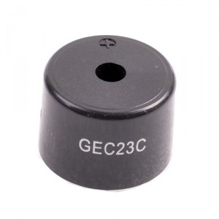
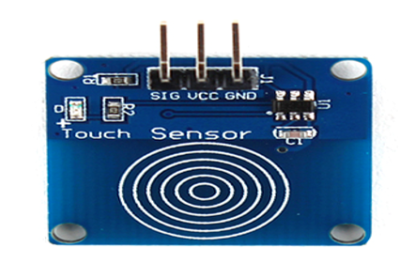
소개
01
기능
음악 재생
1. 피에조 부저를 활용
- 곡 2~3개 한정
- 단순한 멜로디
2. MP3 모듈과 스피커 활용
- 많은 곡 수록 가능
- 다양한 멜로디
버튼 ON/OFF
1. ON시키면 LED 켜짐, 음악 재생 및 장식물 회전
2. OFF시키면 LED, 음악 꺼짐 및 장식물 회전 멈춤
3. 짧게 누를 시 다음 곡 재생

Slide 5
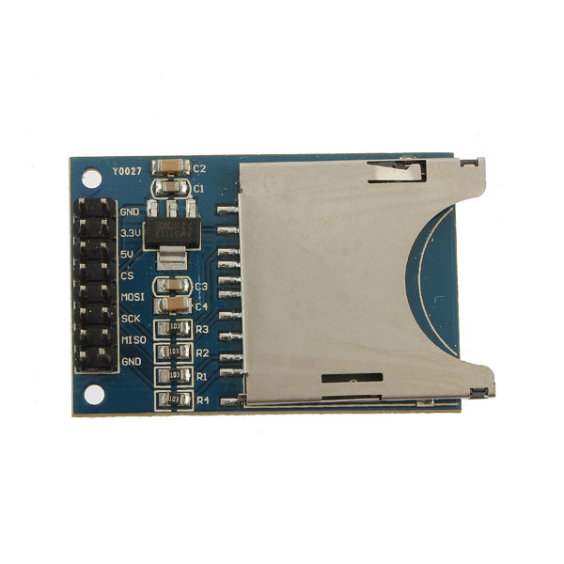
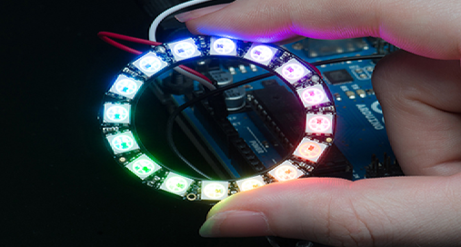
소개
01
기능
SD카드 유무
1. SD카드 없이 ON할 시 피에조 부저를 통해 노래 재생
2. SD카드 있이 ON할 시 MP3모듈을 통해 노래 재생
3.피에조 부조 재생 도중 SD삽입 하더라도 MP3모듈로 전환 불가 (전원 RESET시 SD카드 인식)
LED
1. 피에조 부저의 헤르츠와 박자를 이용한 이퀄라이저 효과
2. MP3모듈을 통해 재생 시 랜덤한 이퀄라이저 효과

Slide 6
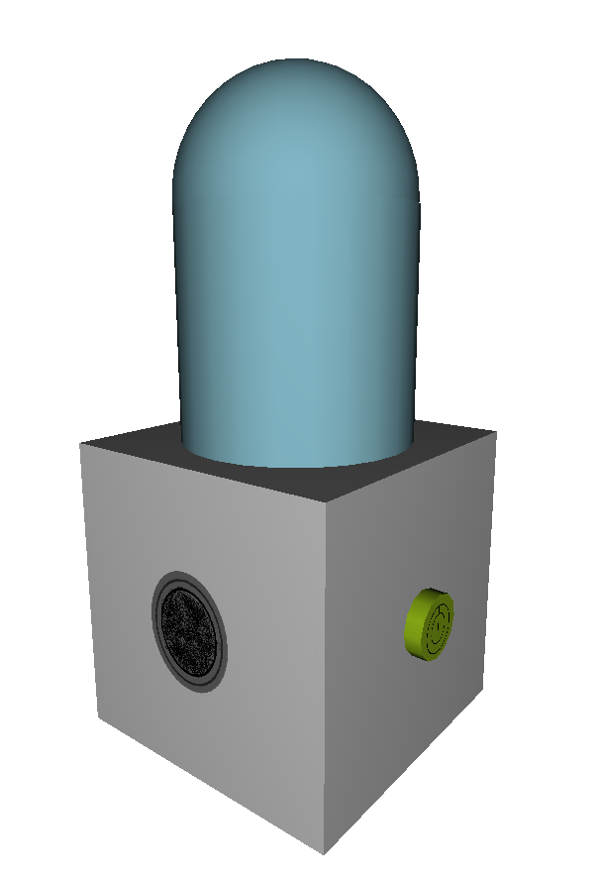
제품 구상도 – 글래스가 씌여진 상태의 외관
02

Slide 7
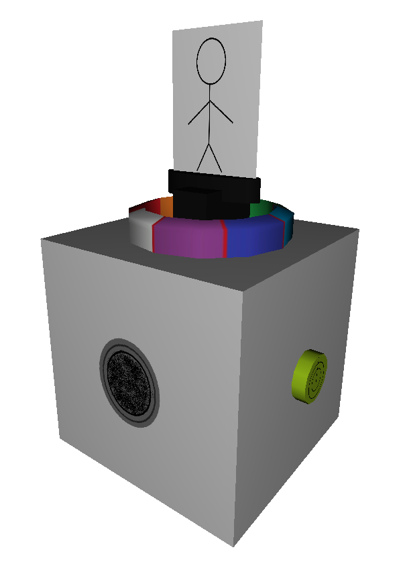
제품 구상도 – 글래스 내부
02

Slide 8


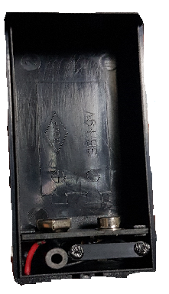
제품 구상도 - 밑면
02

Slide 9
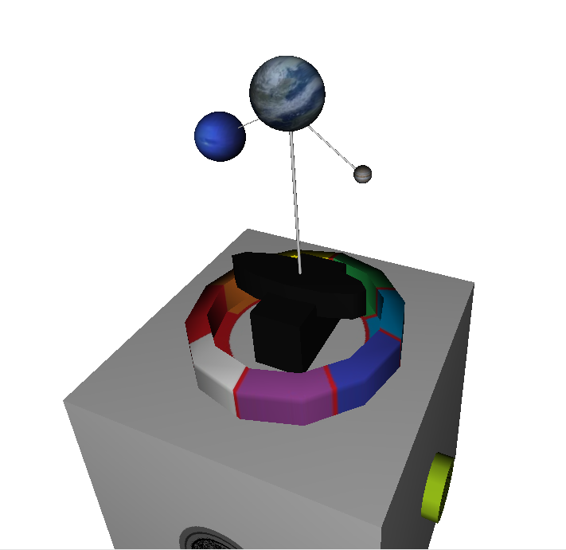
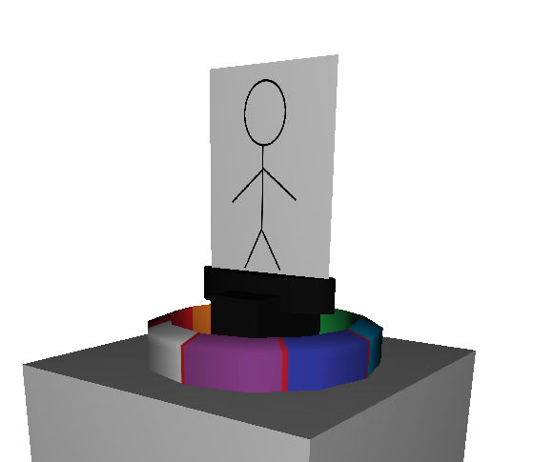
제품 구상도 – 회전체
02

Slide 10
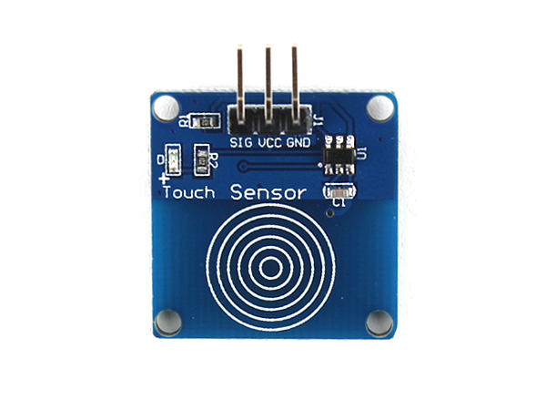
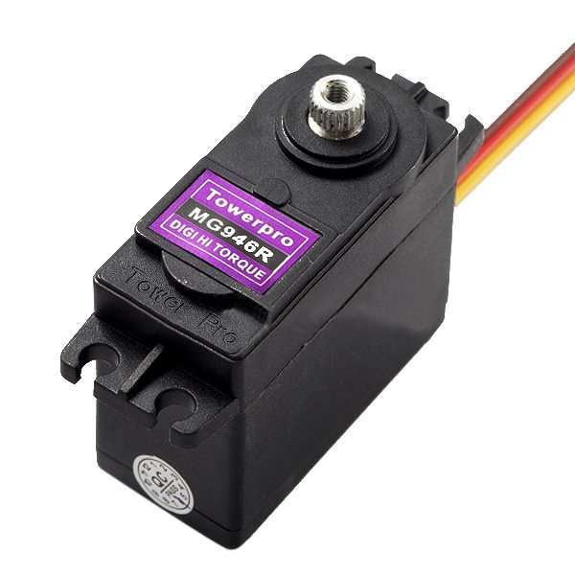

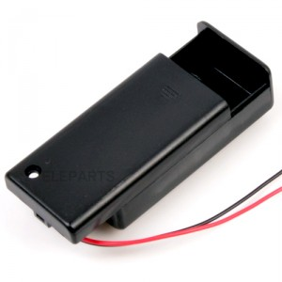
재료 리스트
03
재료 명 | 사진 | 가격 | 갯수 | 총 가격
터치 센서 | 세부내용 | 1200원 | 1 | 1200
SBH-9V 베터리 홀더 |  | 1560원 | 1 | 1560
RGB 컬러 픽셀 |  | 10900원 | 1 | 10900
TowerPro MG946R 메탈기어 디지털 하이 토크 서보 |  | 8800원 | 1 | 8800
피에조 부저 GEC 23C |  | 935원 | 1 | 935
Notes:
터치센서 : http://www.devicemart.co.kr/1327426
아두이노 전원 공급기 : https://www.devicemart.co.kr/1236949
피에조 부저 : https://www.devicemart.co.kr/32840/support/#support
서브모터 : https://www.devicemart.co.kr/1342181
RGB 컬러 픽셀 : http://artrobot.co.kr/product/ta1463-rgb-%EC%B9%BC%EB%9D%BC%ED%94%BD%EC%85%80-led-16%EA%B0%9C-%EC%9B%90%ED%98%95%ED%83%9C-%EA%B0%9C%EB%B3%84%EC%83%89%EC%83%81-%EC%A0%9C%EC%96%B4-neopixel-ring-16-x-ws2812-5050-rgb/939/category/39/display/1/

Slide 11
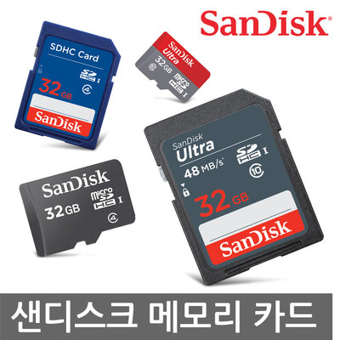

재료 리스트
03
재료 명 | 사진 | 가격 | 갯수 | 총 가격
MP3 모듈 (Arduino Compatible SD Card Module Reader for Mp3 Player) | 세부내용 | 1700원 | 1 | 1700
C85 40mm 스피커 |  | 1200원 | 1 | 1200
8G SD카드 (없을 시) |  | 8900원 | 1 | 8900
총 비용 : 35195원
Notes:
터치센서 : http://www.devicemart.co.kr/1327426
아두이노 전원 공급기 : https://www.devicemart.co.kr/1236949
피에조 부저 : https://www.devicemart.co.kr/32840/support/#support
서브모터 : https://www.devicemart.co.kr/1342181
RGB 컬러 픽셀 : http://artrobot.co.kr/product/ta1463-rgb-%EC%B9%BC%EB%9D%BC%ED%94%BD%EC%85%80-led-16%EA%B0%9C-%EC%9B%90%ED%98%95%ED%83%9C-%EA%B0%9C%EB%B3%84%EC%83%89%EC%83%81-%EC%A0%9C%EC%96%B4-neopixel-ring-16-x-ws2812-5050-rgb/939/category/39/display/1/

Slide 12
Q&A

